Slide 1
CBDC
Javier Moreno Jorquera
Observatorio Tecnológico
Miércoles 5 de Febrero - 2020

Slide 2
Agenda
Inclusión Financiera
Infraestructura
Acceso
Uso
Propuesta Metodología
Motivación
Definición de Objetivos

Slide 3
Matrices de Evaluación
Enfoque Analítico
Criterios:
Visión Estratégica del Banco (30%)
Implementabilidad (35%)
Data disponible (30%)
Dominio e interés personal (5%)
Criterio | CBDC y Cuenta Rut | CBDC frontera | DSGE
1 | 4 | 3 | 2
2 | 4 | 4 | 1
3 | 4 | 2 | 3
4 | 3 | 2 | 5
Total | 3,95 | 3 | 2,1

Slide 4
Matrices de Evaluación
Enfoque Cuantitativo
 | DSGE | Cuenta Rut* | Otras CBDC*
Señoreaje | 3 | 1 | 1
Transmisición de Política | 3 | 2 | 2
Riesgo de corrida | 3 | 1 | 1
Amenaza de competidores | 2 | 3 | 3
Disminución costos de distribución | 3 | 4 | 4
Disminución de costos de emisión | 3 | 4 | 3
Disminución de costos para el usuario | 2 | 4 | 3
Total | 2,71 | 2,71 | 2,43
* El marco metodológico de evaluación se basa en el paper de Schilling y Uhlig 2019

Slide 5
Matrices de Evaluación
Características CBDC
 | Características
 | Si | No
Basado en cuenta
Basado en token's
Verificación Centralizada
Universal
Disponible 24/7
Duración Permanente
Alto anonimato frente a BC
Trans Peer-to-peer
Generación de Intereses
Escalable (Tope)
Admin. via Bancos Comerciales

Slide 6
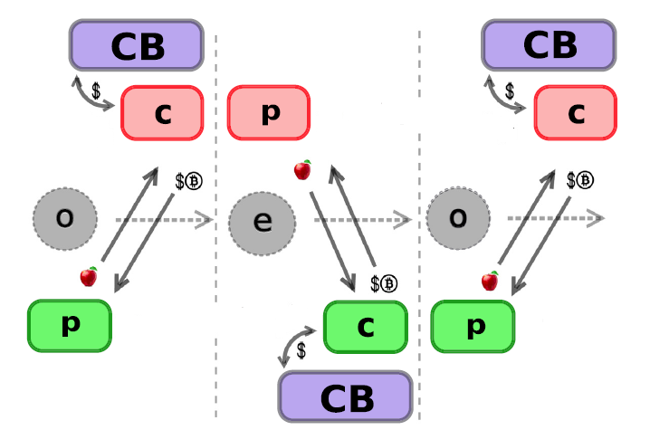
Propuesta Metodológica
Motivación - Currency Substitution under Transaction Costs (Schilling y Uhlig 2019)
Consideraciones:
Existen dos tipos de moneda en la economía (Dollar y Bitcoin).
Existe un continuo diferenciado de bienes ordenables en costos de transacción (Bitcoins).
Se puedes realizar transacciones entre tipos de monedas.
Existen 2 agentes que se “turnan” entre producir y consumir.
Resultados:
En equilibrio los agentes deciden endógenamente cuantos bienes obtener mediante Dólares y Bitcoins.
Muestran la dinámica del tipo de cambio.

Slide 7
Propuesta Metodológica
Objetivos Propuestos
Ventajas:
Formulación representativa y replicable en el período de tiempo de práctica.
Gran potencial de cruce con la data relativa a cuentas rut.
Implementación computacional no tan compleja en relación a un DSGE.
Qué se pretende obtener con este trabajo?…
Evaluación del bienestar.
Efectividad de la política monetaria.
Inclusión Financiera.

Slide 8
CBDC
Javier Moreno Jorquera
Observatorio Tecnológico
Miércoles 5 de Febrero - 2020

